Slide 1

STEM MD: ESCENARIO PARA EL DESARROLLO INTEGRAL DE LA PRIMERA INFANCIA DESDE LA EDUCACIÓN INICIAL EN CUNDINAMARCA
MÓDULO 4 – TALLER 2
LA PROGRAMACIÓN DESCONECTADA COMO PROPUESTA PARA DISEÑAR ACTIVIDADES PARA LA PRIMERA INFANCIA

Slide 2






¿Cómo podemos resolver una situación ejecutándola a partir de varios pasos?
Momento para…
CONTEXTUALIZARNOS

Slide 3
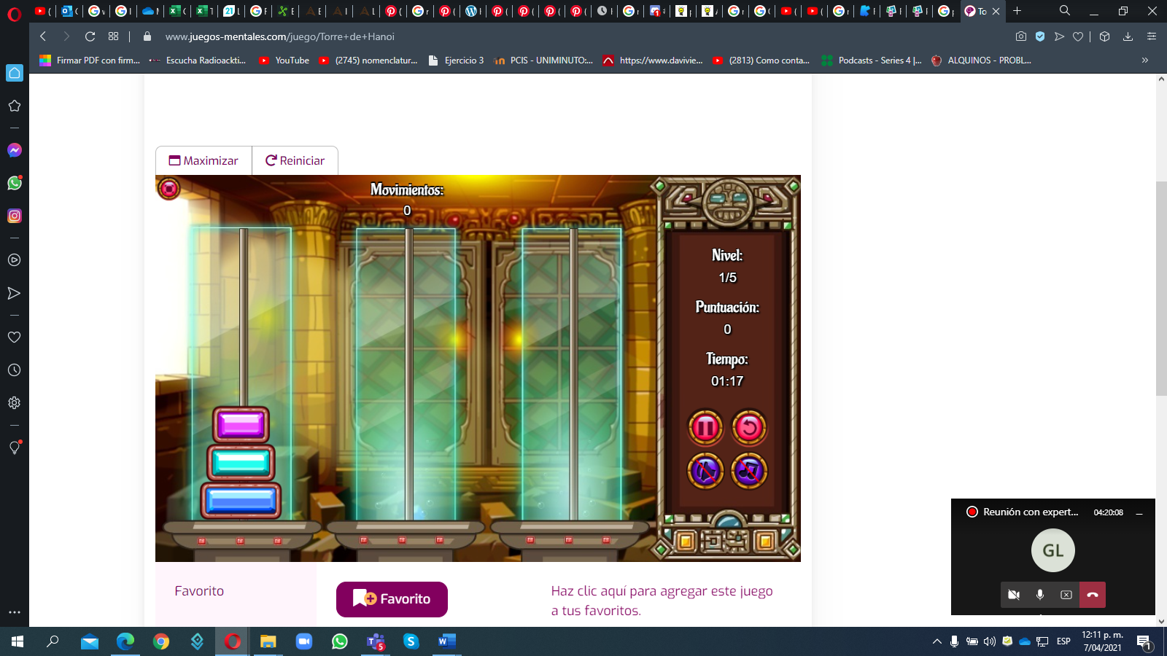


TORRE DE HANOI
https://www.juegos-mentales.com/juego/Torre+de+Hanoi

Slide 4

¿QUÉ HABILIDADES HEMOS USADO PARA SOLUCIONAR EL ACTIVADOR COGNITIVO ANTERIOR?

Slide 5

Momento para…
ACTUALIZARNOS
Notes:
El conocimiento de los niños y las niñas es el punto de partida de un proceso pedagógico.
Debemos posibilitar que los niños puedan expresar su comprensión del mundo desde sus múltiples lenguajes
Los niños y las niñas confían en sus aprendizajes
Los niños y las niñas revelan sus formas de comprender el mundo y las confrontan
Todos los conocimientos de los niños y las niñas entran a la escuela y la escuela debe conocer el mundo.
Orientar a los niños y las niñas y permitirles reconocerse en el mundo.
Somos mediadores para la relación que construyen los niños y las niñas con la ciencia y la tecnología.

Slide 6
PENSAMIENTO COMPUTACIONAL
procesos del pensamiento humano
formulación y resolución de problemas
agente de procesamiento de información
¿DE QUÉ HABLAMOS?

Slide 7
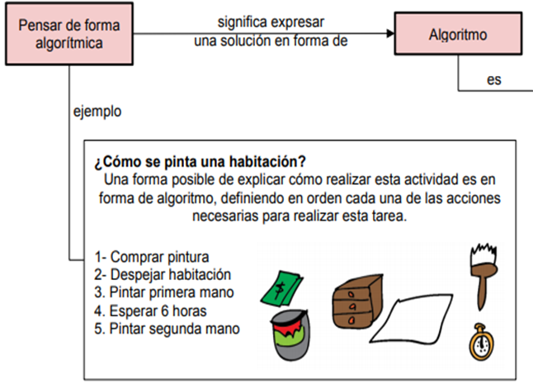
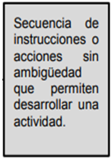
1° PENSAMIENTO ALGORÍTMICO
HABILIDADES ASOCIADAS CON EL PENSAMIENTO COMPUTACIONAL

Slide 8
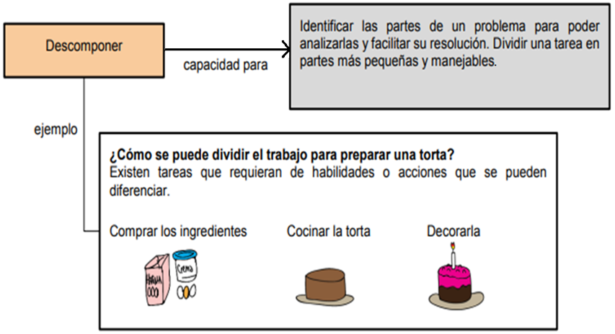
2° DESCOMPONER

Slide 9
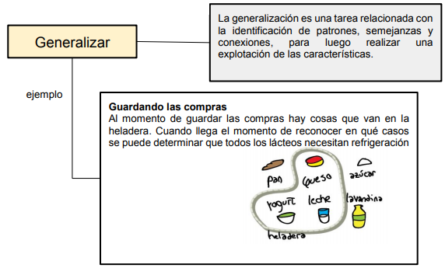
3° GENERALIZAR

Slide 10
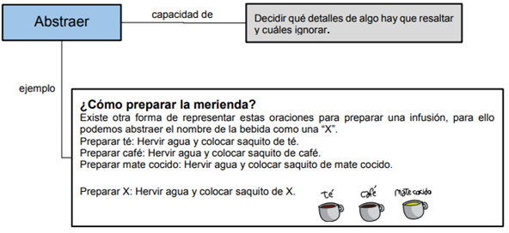
4° ABSTRAER

Slide 11
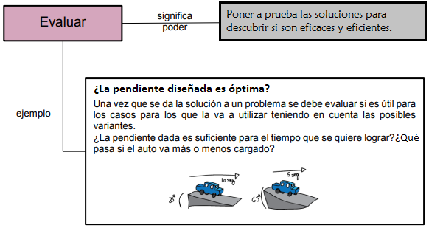
5° EVALUAR

Slide 12
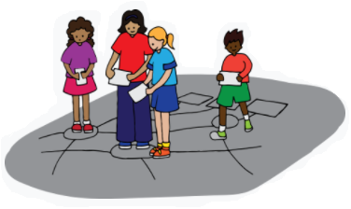


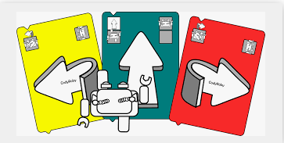
ACTIVIDADES DESCONECTADAS
Son actividades que se realizan con ejercicios y problemas que no requieren de una computadora para su solución.

Slide 13
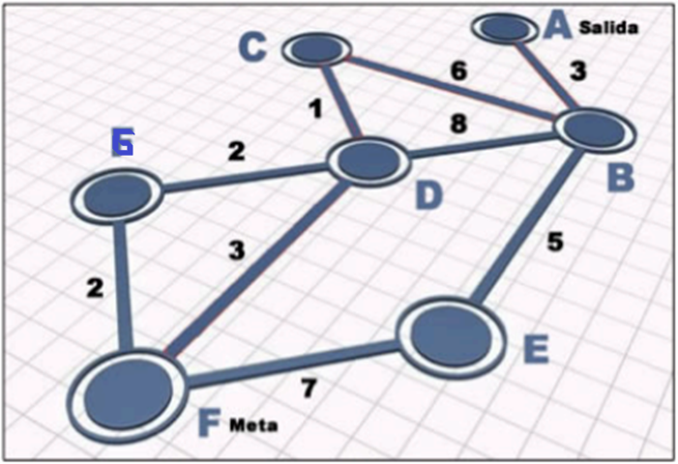
¡Trazando Rutas!
¡Movilizando ideas!

Slide 14
NO UTILIZAN
computadoras
SENTIDO DE DESAFÍO
CARACTERÍSTICAS DE LAS ACTIVIDADES DESCONECTADAS
ELEMENTOS DE TRABAJO MANUAL O CORPORAL
ENFOQUE CONSTRUCTIVISTA
CORTAS Y SIMPLES DE EXPLICAR
PERMITEN INCLUIR NATRATIVAS

Slide 15
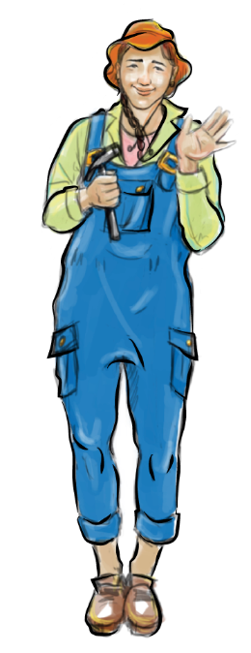
Momento para…
RETARNOS
Notes:
El conocimiento de los niños y las niñas es el punto de partida de un proceso pedagógico.
Debemos posibilitar que los niños puedan expresar su comprensión del mundo desde sus múltiples lenguajes
Los niños y las niñas confían en sus aprendizajes
Los niños y las niñas revelan sus formas de comprender el mundo y las confrontan
Todos los conocimientos de los niños y las niñas entran a la escuela y la escuela debe conocer el mundo.
Orientar a los niños y las niñas y permitirles reconocerse en el mundo.
Somos mediadores para la relación que construyen los niños y las niñas con la ciencia y la tecnología.

Slide 16
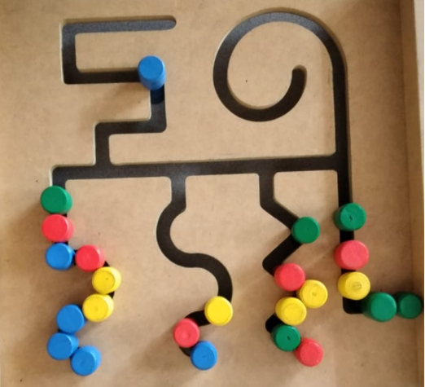
RETO 2. DESPLAZANDO PIEZAS
MATERIALES
12 tapas (3 amarillas, 3 rojas, 3 azules y 3 verdes)
5 Láminas de cartón (30x30 cm) (3 cajas)
2 pitillos
Tempera (naranja)
Pincel
10 pinchos
Silicona
1 puntilla
1 encendedor
Panel de juego

Slide 17
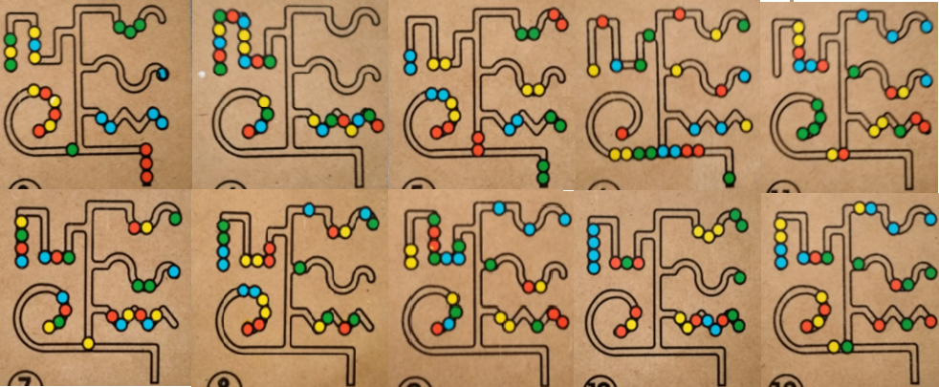
FICHAS RETADORAS
10 Fichas

Slide 18
Momento para…
CONSTRUIR JUNTOS
Notes:
El conocimiento de los niños y las niñas es el punto de partida de un proceso pedagógico.
Debemos posibilitar que los niños puedan expresar su comprensión del mundo desde sus múltiples lenguajes
Los niños y las niñas confían en sus aprendizajes
Los niños y las niñas revelan sus formas de comprender el mundo y las confrontan
Todos los conocimientos de los niños y las niñas entran a la escuela y la escuela debe conocer el mundo.
Orientar a los niños y las niñas y permitirles reconocerse en el mundo.
Somos mediadores para la relación que construyen los niños y las niñas con la ciencia y la tecnología.

Slide 19

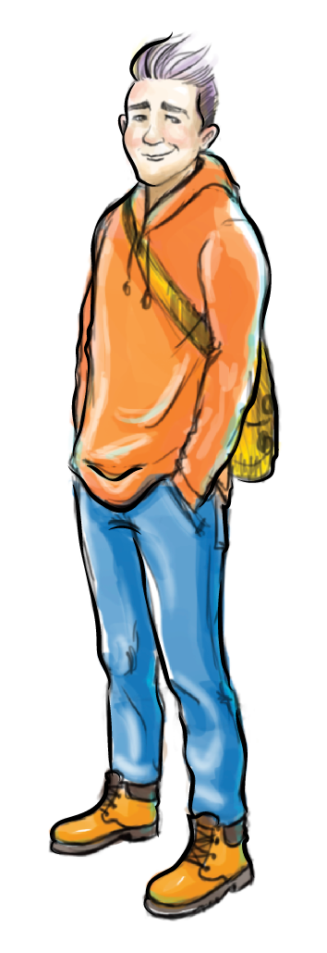

¡Gracias!
Mayor información:
Componente de Agentes Educativos Primera Infancia
313 449 7865 – 304 421 95 96

